Slide 1




Slide 2


Kap 12. Vekst- og konkurransedynamikk

Slide 3
Vekstsstrategier
Viser til kapittel 2 sd 87, fig 2.2.
Variant av Ansoff’s ekspansjonsmatrise.
Her detaljer innen disse kategoriene.
Vurdere
Kjernevekst
Nye satsingsområder : Markeder - Produkter

Slide 4
Valg av konkurransestrategi
Markedslederstrategi
Markedsutfordrerstrategi
Markedsfølgerstrategi
Nisjestrategi

Slide 5
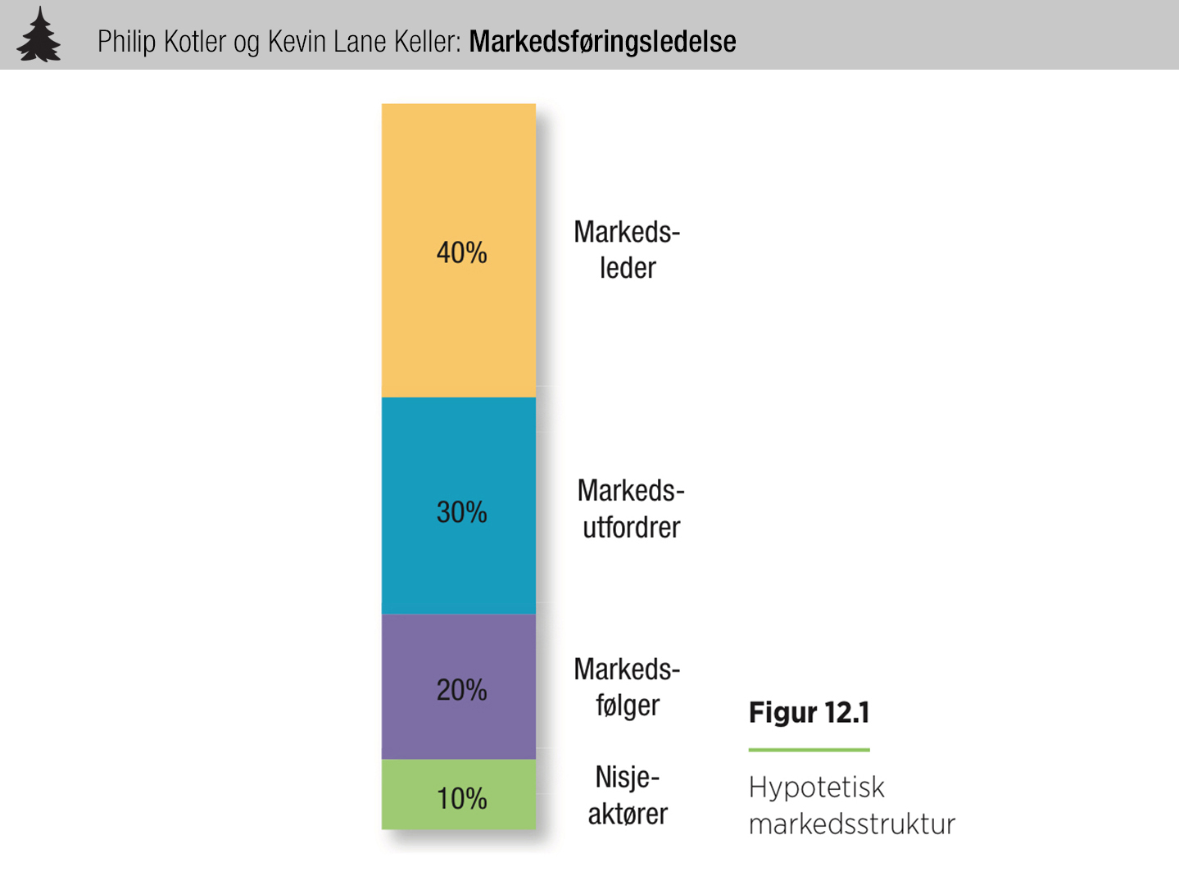

Slide 6
Markedslederstrategi
Øke totalmarkedet
tiltrekke nye brukere
innføre nye bruksområder
øke enhetsforbruket pr gang
Forsvarsstrategier – Beskytte markedsandelen
Proaktivt
innovasjon
Defensivt
Konsolidering
konfrontasjon
Øke markedsandelen

Slide 7
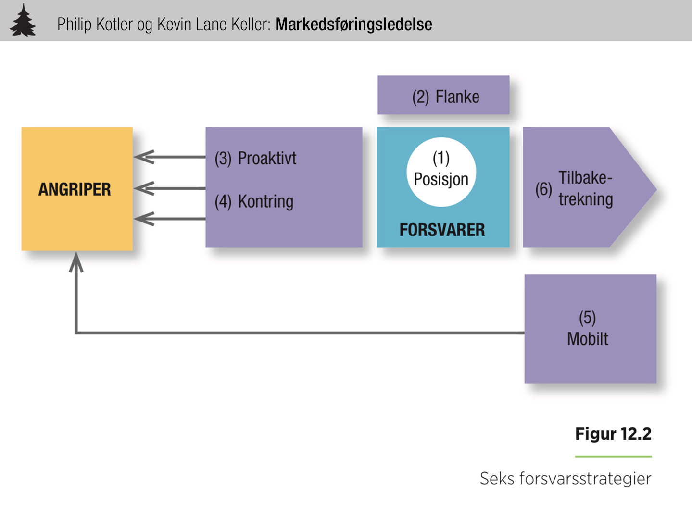

Slide 8
Utfordrerstrategier
Angripe markedslederen direkte
Angripe jevnbyrdige konkurrenter
Angripe mindre konkurrenter
Lokalt
Regionalt
Nasjonalt
Internasjonalt

Slide 9
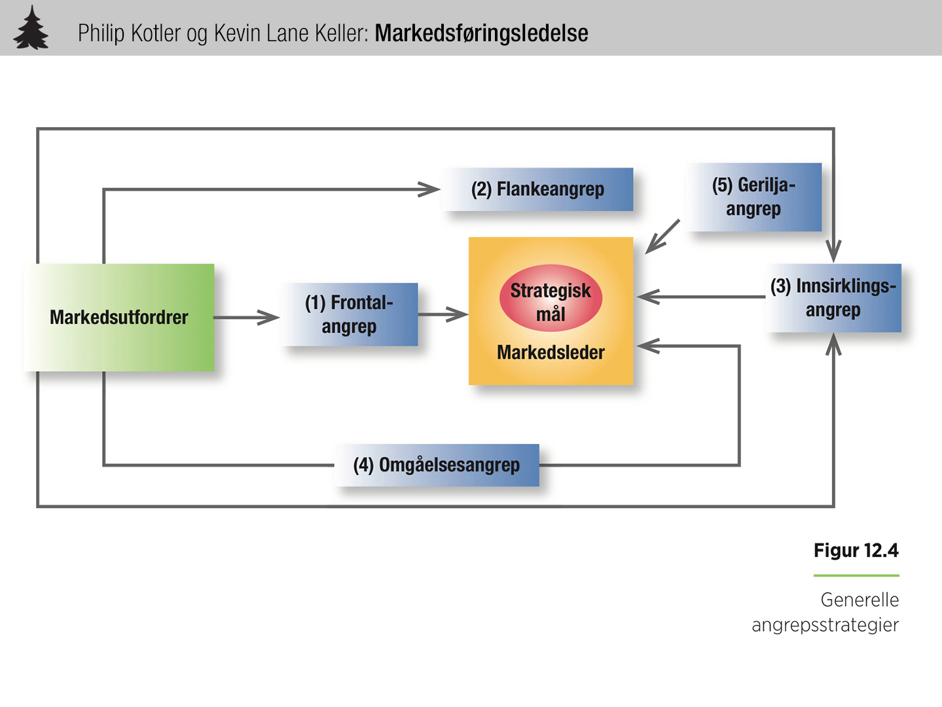

Slide 10
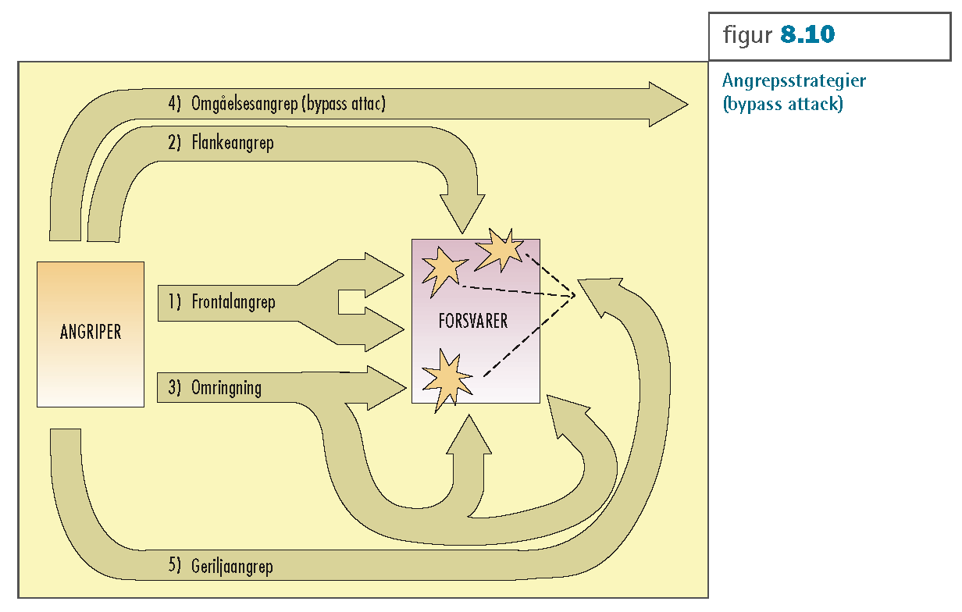

Slide 11
Markedsfølgerstrategier
Forfalskning
Kloning
Imitasjon
Forbedring

Slide 12
Nisjestrategi
Spesialisering:
Produkt
Marked - Segmenter
Service

Slide 13
Fasene i produktets livssyklus
Introduksjonsfasen
Vekstfasen
Modningsfasen
Tilbakegangsfasen
Jf. Fig 12.5, 12.6 og 12.7 i boka

Slide 14
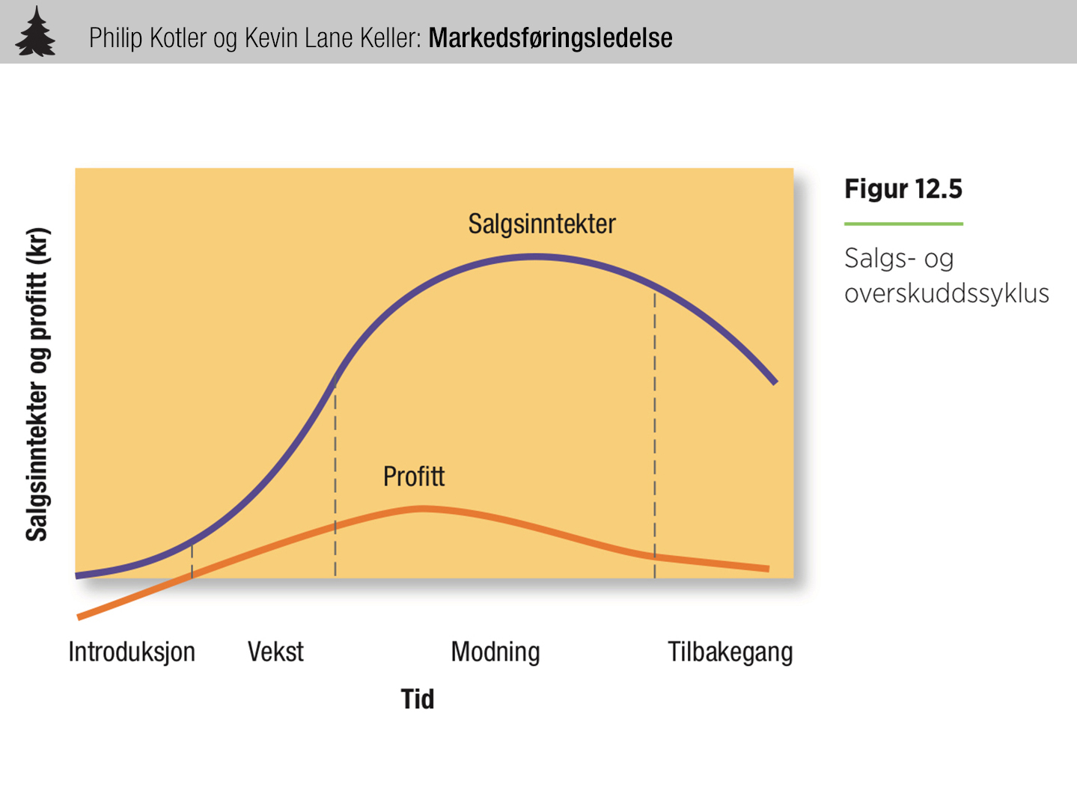

Slide 15
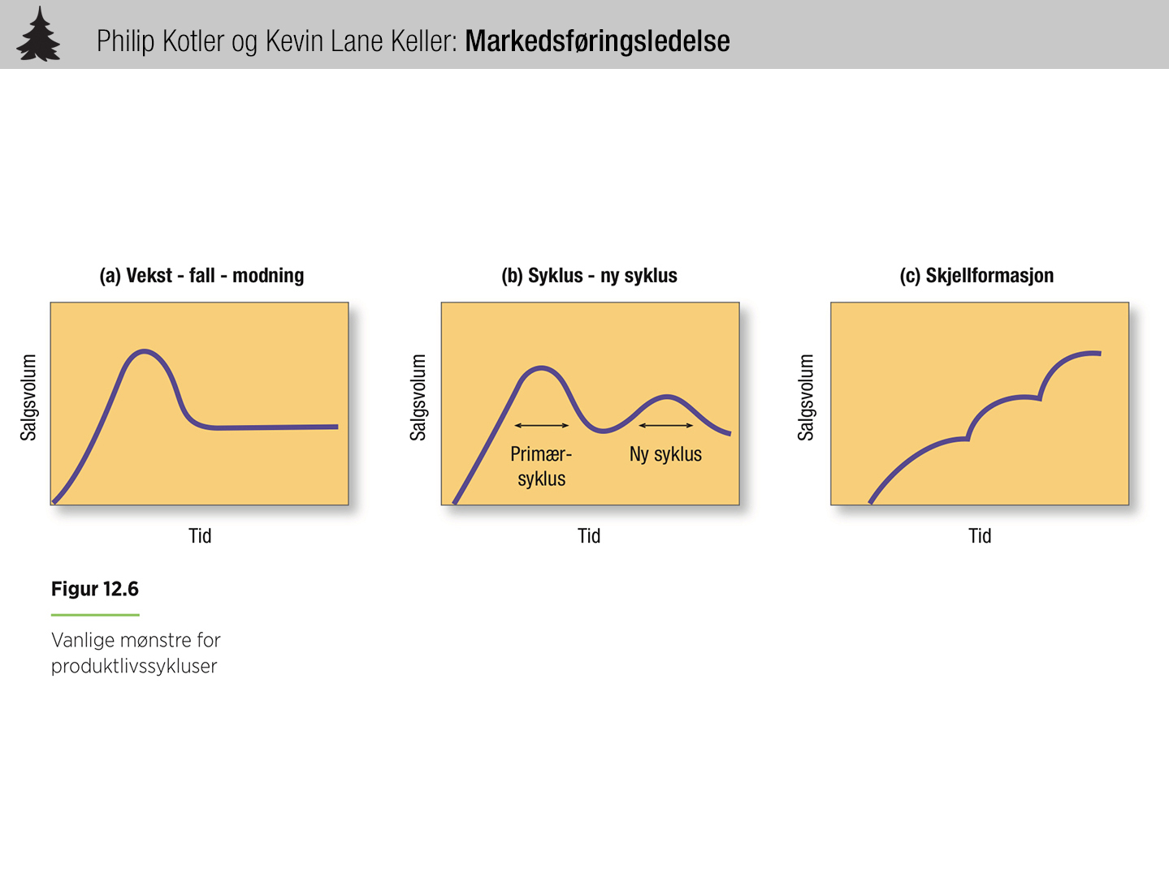

Slide 16
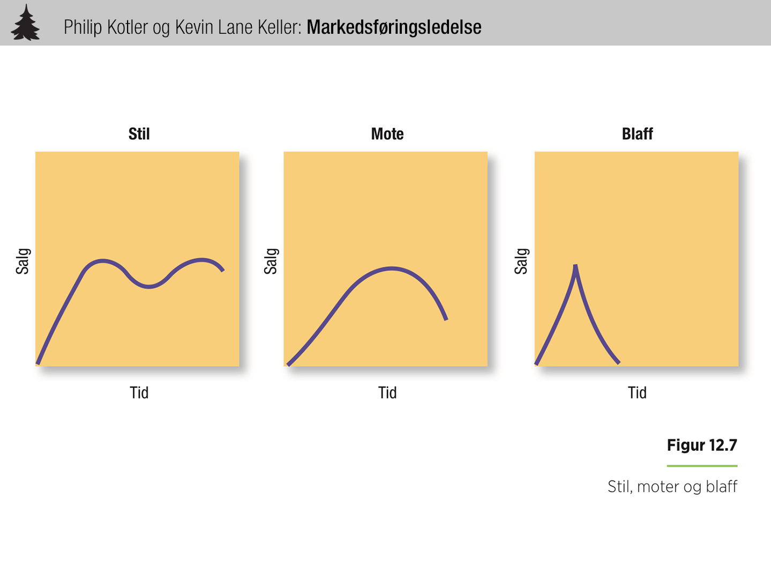

Slide 17
Ulike strategier i ulike faser av PLS
Introduksjonsfasen - pionerfordeler
Hurtig skumming
Langsom skumming
Hurtig innarbeiding
Langsom innarbeiding

Slide 18
Ulike strategier i ulike faser av PLS
Vekststadiet
Økende salg
Stadig flere konkurrenter kommer til
Produktforbedringer
Lite endringer i prisene (litt lavere)
Inn i nye segmenter
Økende markedsføringskostnader (merkevarebygging)

Slide 19
Ulike strategier i ulike faser av PLS
Modnings-/metningsfasen
Veksten flater ut, overproduksjon
Opprettholde posisjonen
Endringer i markedsføringsprogrammet
Fallende priser, men god fortjeneste
Livsforlengende strategier
Relansering

Slide 20
Ulike strategier i ulike faser av PLS
Tilbakegangsstadiet
Mulig å ha høy fortjeneste
Tenke langsiktig
Revitalisering/nylansering/erstatning
Avvikling – Eliminere svake produkter

Slide 21
Oppsummering av produktets livssyklus
Kritikk av begrepet
Oversikt i figur 12.2 side 484
Spesialtilfelle med svakt voksende økonomi
Diverse tiltak: Øke investeringer, økt kundenærhet m.m.

